Slide 1
«Снегурочка» на музыку Н.А.Римского-Корсакова Выполнила: Валеева Луиза ученица 7 а класса МБОУ СОШ №7 г. Туймазы

Slide 2
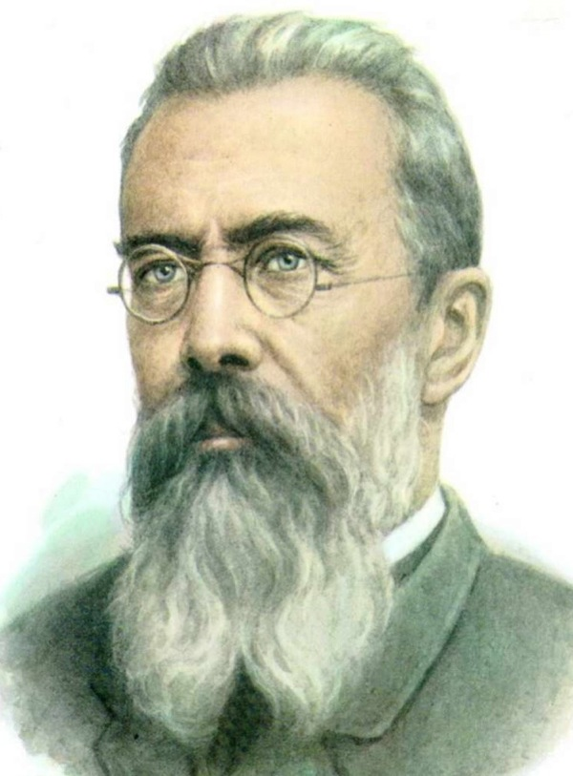
История создания. Оперу «Снегурочка» - одно из своих любимых произведений Римский – Корсаков написал очень быстро – за лето 1880 года. Сюжетом послужила пьеса А.Н. Островского. Сам композитор писал: «Проявлявшееся понемногу во мне тяготение к древнему русскому обычаю и языческому пантеизму вспыхнуло теперь ярким пламенем. Не было для меня лучшего сюжета, не было для меня лучших образов, чем Снегурочка, Лель или Весна, не было лучше царства берендеев с их чудным царём, не было лучше религии, чем поклонение Яриле - солнцу»

Slide 3
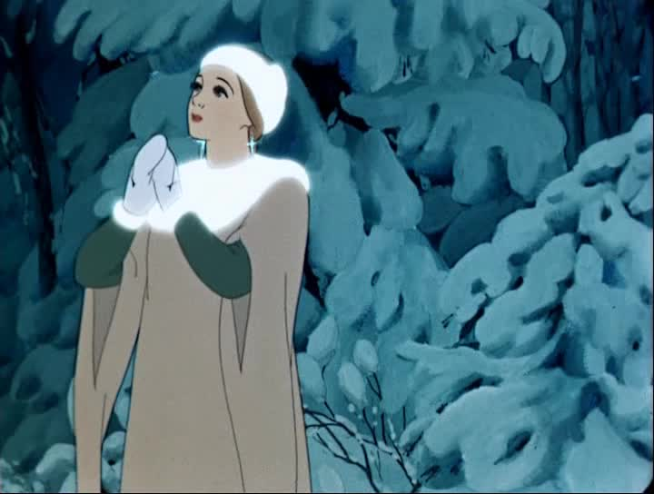
Образ Снегурочки – дочери Мороза и Весны – сочетает в себе реальные девичьи черты с фантастическими, сказочными. Снегурочка – дитя природы и тесно связана с ней. Кроме того, в её образе олицетворено великое чувство любви, под воздействием которого тает холодное сердце Снегурочки. Хорошо помогают передать образ Снегурочки помогает флейта. Её холодноватый тембр сопровождает Снегурочку в начале. Но позже место флейты займёт выразительный кларнет.

Slide 4
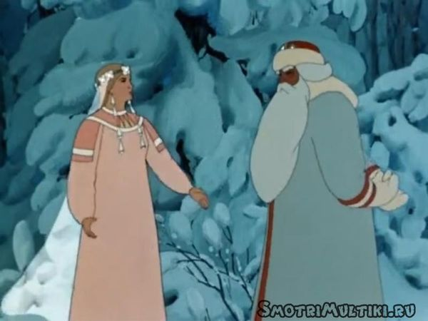
.
Дед – Мороз и Весна контрастируют
друг с другом. Суровая и властная тема
Деда – Мороза отличается от мягкой, согретой теплом темы Весны, в которой отражено дыхание жизни и пробуждение природы.

Slide 5
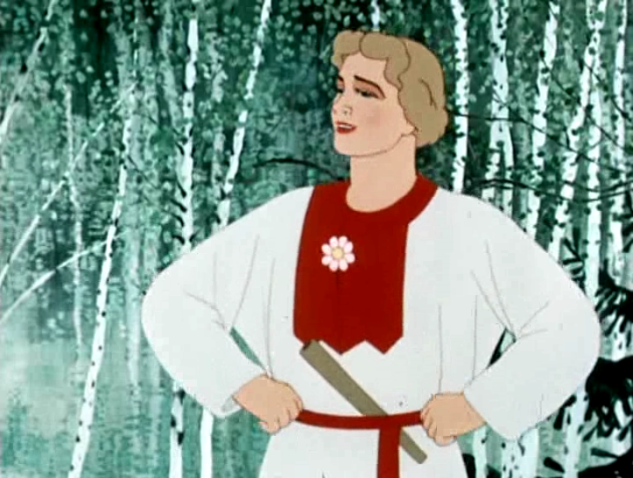
.
Лель почти всегда сопровождается нежными переливами кларнета. Мелодии Леля основаны на нароных оборотах и напевках. Характерны смены ладов.

Slide 6
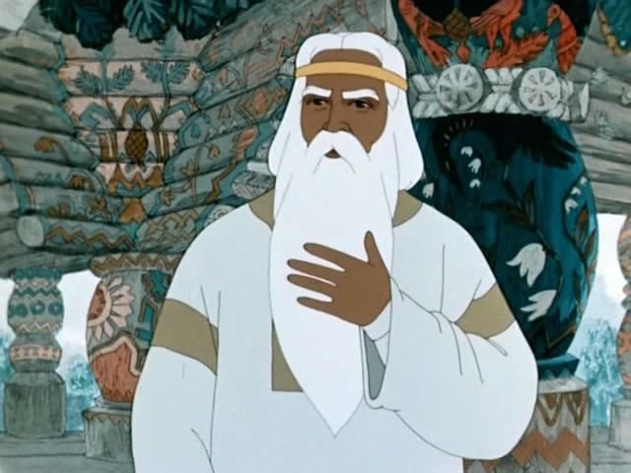
.
Царь предстаёт перед нами либо разгневанный
(шествие царя Берендея), либо в образе умиротворённого человека(каватина Берендея)

Slide 7
.
Музыка «Снегурочки» проникнута любовью к людям, природе, верой в красоту человека и выское призвание искусства, пробуждающего все лучшее в человеке, верой в торжество правды и добра.

